Slide 1
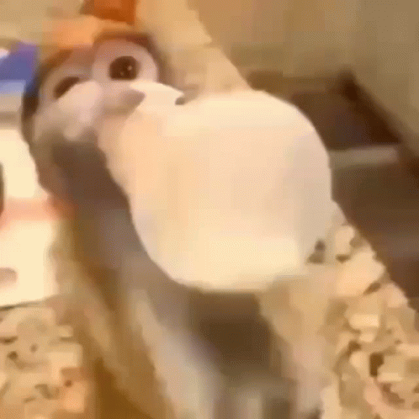
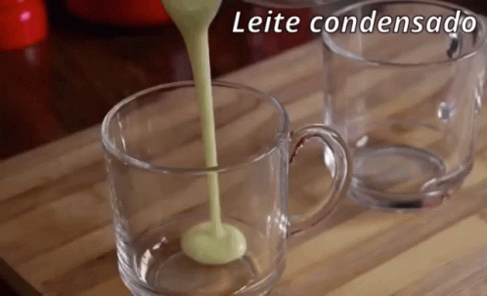
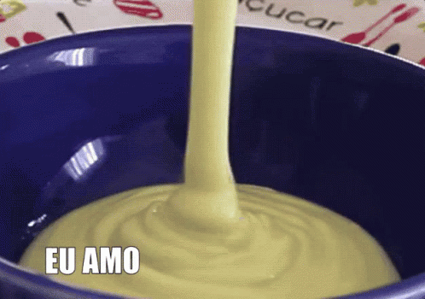
Leche condensada

Slide 2
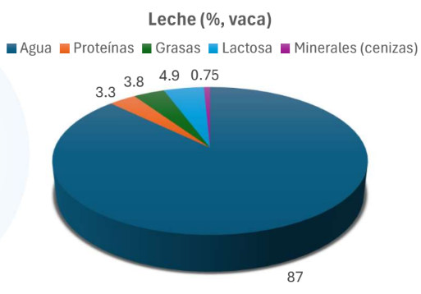
Definición CAA
Producto de consistencia siruposa obtenido por deshidratación parcial de la leche entera pasteurizada apta para el consumo humano, adicionada de edulcorantes nutritivos permitidos. Los edulcorantes nutritivos distintos de la sacarosa no podrán ser superiores al 30% de ésta. Deberá responder a las siguientes exigencias:
a) Sólidos de leche, no menor de 27,0% p/p.
b) Grasa de leche: mín 7,3% p/p.
c) Proteínas de leche: mín. 7,2% p/p.
d) Agua, no mayor de 30% p/p.
Notes:
isra

Slide 3
Diagrama
Notes:
https://lucid.app/lucidchart/ce1b3af3-9ca3-47f0-b845-993d9cae88fb/edit?beaconFlowId=0C14B6EFB068223A&invitationId=inv_672ff05a-c3b8-4fb7-b1ab-0b0ddfcf05db&page=0_0# isra

Slide 4
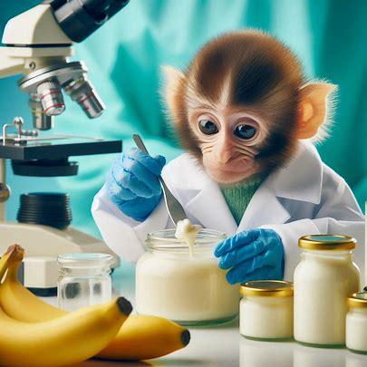
1. Recepción y control de calidad
Grasas totales
Agua
Proteína
Lactosa
Análisis de contaminación (QBF)
Notes:
fran

Slide 5
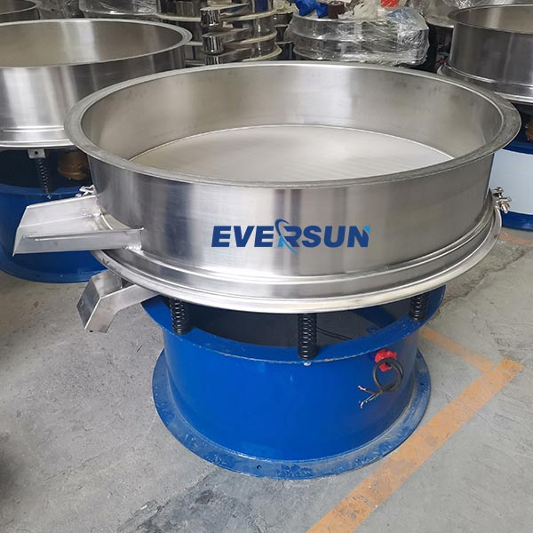
2. Filtrado
Eliminación de elementos físicos tales como:
Pelos
Piedras
Otras suciedades
Notes:
fran

Slide 6
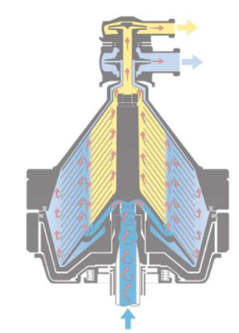
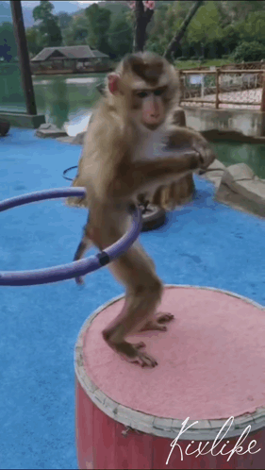
3. Estandarización y centrifugación
Mezcla de componentes para estandarizar producto de partida:
Disminuye o aumenta el contenído graso. Divide en crema y leche desnatada (baja en grasa). Luego recombino para obtener grado de grasa objetivo
Notes:
emi

Slide 7
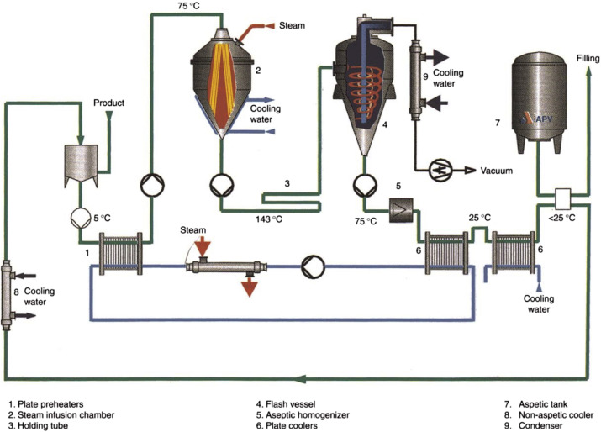
4. Pasteurización (UHT/HSTS)
T° → 72-78°C
t → 15-30 segundos
Enfriamiento rápido
Notes:
emi

Slide 8
5. Evaporación
En vacío relativo
Múltiples efectos para aumentar la eficiencia energética
T° → 40-60°C
Conservar propiedades organolépticas.
Notes:
ivan

Slide 9
6. Adición de azúcar y aditivos
Azúcar: jarabe de lactosa
Aditivos: Vitaminas, Reforzadores de textura, Reguladores de acidez, Espesante, estabilizantes, emulsionante
Notes:
ivan

Slide 10
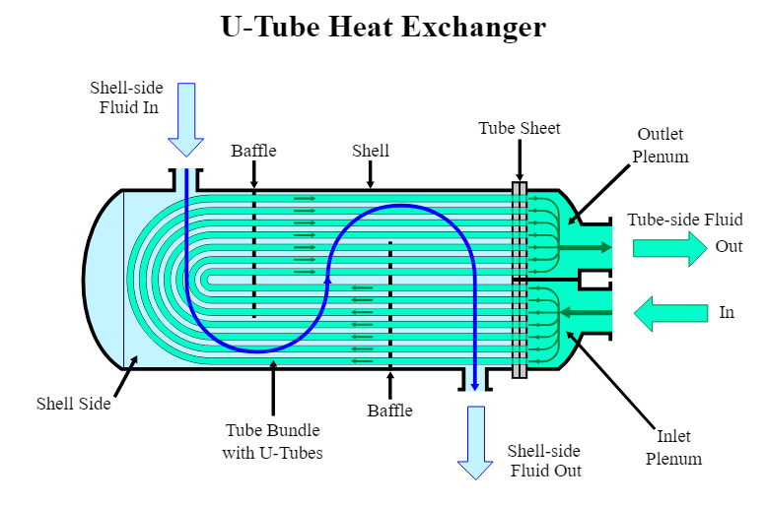
7. Enfriamiento
Cristalización controlada
Propiedades organolépticas finales
Notes:
ivan

Slide 11
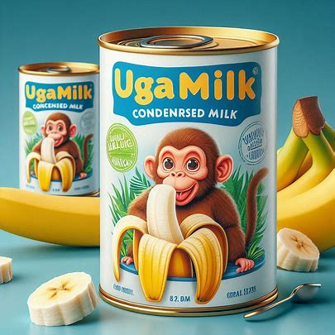
8. Envasado
Barrido con vapor de agua
Dosificación de producto (≥90%)
Sellado
Inversión de lata
Notes:
pari

Slide 12
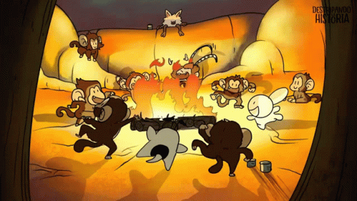
9. Esterilización comercial
Prolonga el tiempo de vida del producto
Notes:
pari

Slide 13
fin
Notes:
todos

